Slide 1

Manažment rizík
Súbor prednášok z teórie a praxi riadenia rizík ako súčasť efektívnej prevencie
Prof. Ing. Juraj Sinay, DrSc.
Fakulta bezpečnostního inženýrství
VŠB TU Ostrava

Slide 2
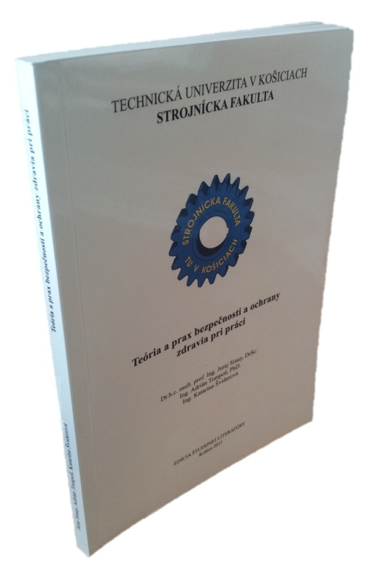
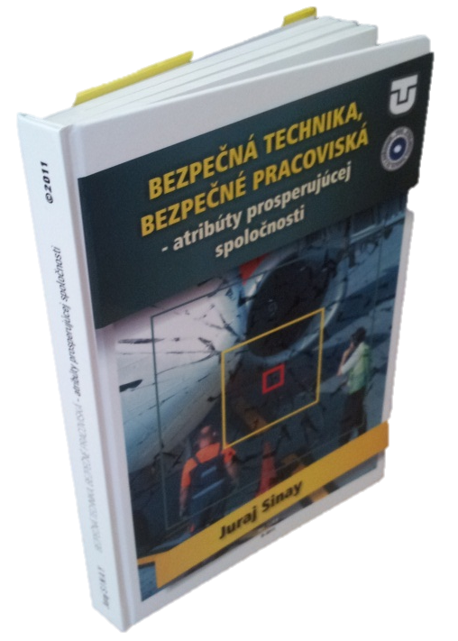
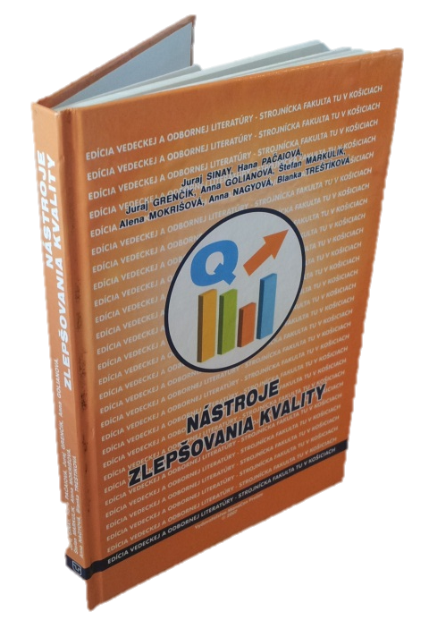
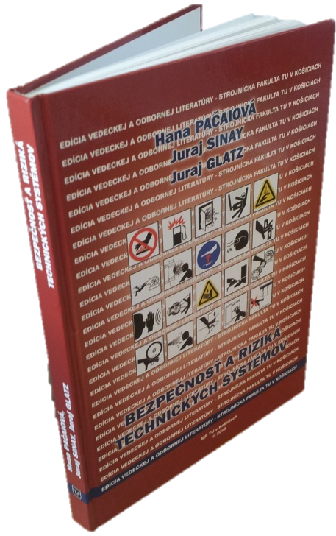
Odporúčaná literatúra
Monografie:
BEZPEČNÁ TECHNIKA, BEZPEČNÉ PRACOVISKÁ – ATRIBÚTY PROSPERUJÚCEJ SPOLOČNOSTI
BEZPEČNOSŤ A RIZIKÁ TECHNICKÝCH SYSTÉMOV
Skriptá:
TEÓRIA A PRAX BEZPEČNOSTI A OCHRANY ZDRAVIA PRI PRÁCI
MANAŽÉRSTVO RIZÍK
RIADENIE RIZÍK – VŠB FBI Ostrava -2021

Slide 3
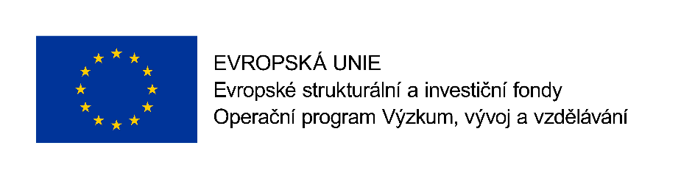


Manažment/Riadenie rizík
(Študijná opora v rámci projektu Technika pro budúcnosť 2.0)
prof. Ing. Juraj Sinay, DrSc
VŠB - Technická univerzita Ostrava, Fakulta bezpečnostního inženýrství

Slide 4

Bezpečnosť
je charakterizovaná ako vlastnosť objektu napr. stroja, technológie neohrozovať ani osoby a ani okolie.

Slide 5
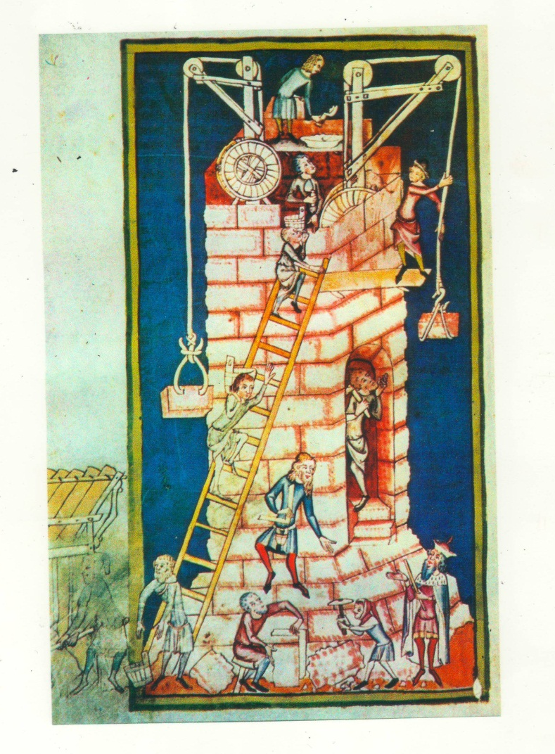

Slide 6
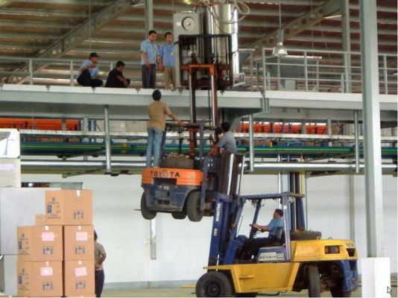
Bezpečnosť
Posúdenie celkovej bezpečnosti
bezpečnosť technických systémov bezpečnosť a ochrana zdravia pri práci

Slide 7
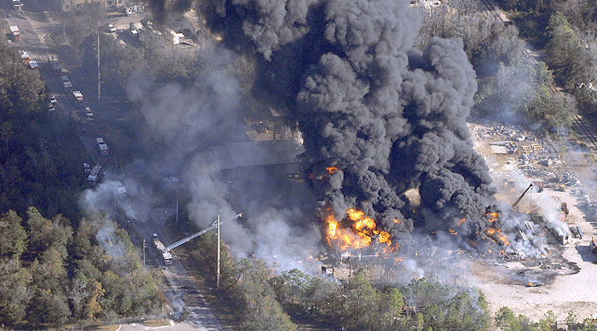
Pre posúdenie výslednej bezpečnosti nie je možné oddeliť bezpečnosť na pracovisku od bezpečnosti technických zariadení.
Obe sú riadené z rovnakého miesta - vrcholového manažmentu firmy a sú súčasťou kultúry bezpečnosti, čo spolu s riadením oblasti ochrany životného prostredia a riadením kvality – integrovaný manažment - prináša pre firmu formou synergického efektu významné ekonomické prínosy.

Slide 8
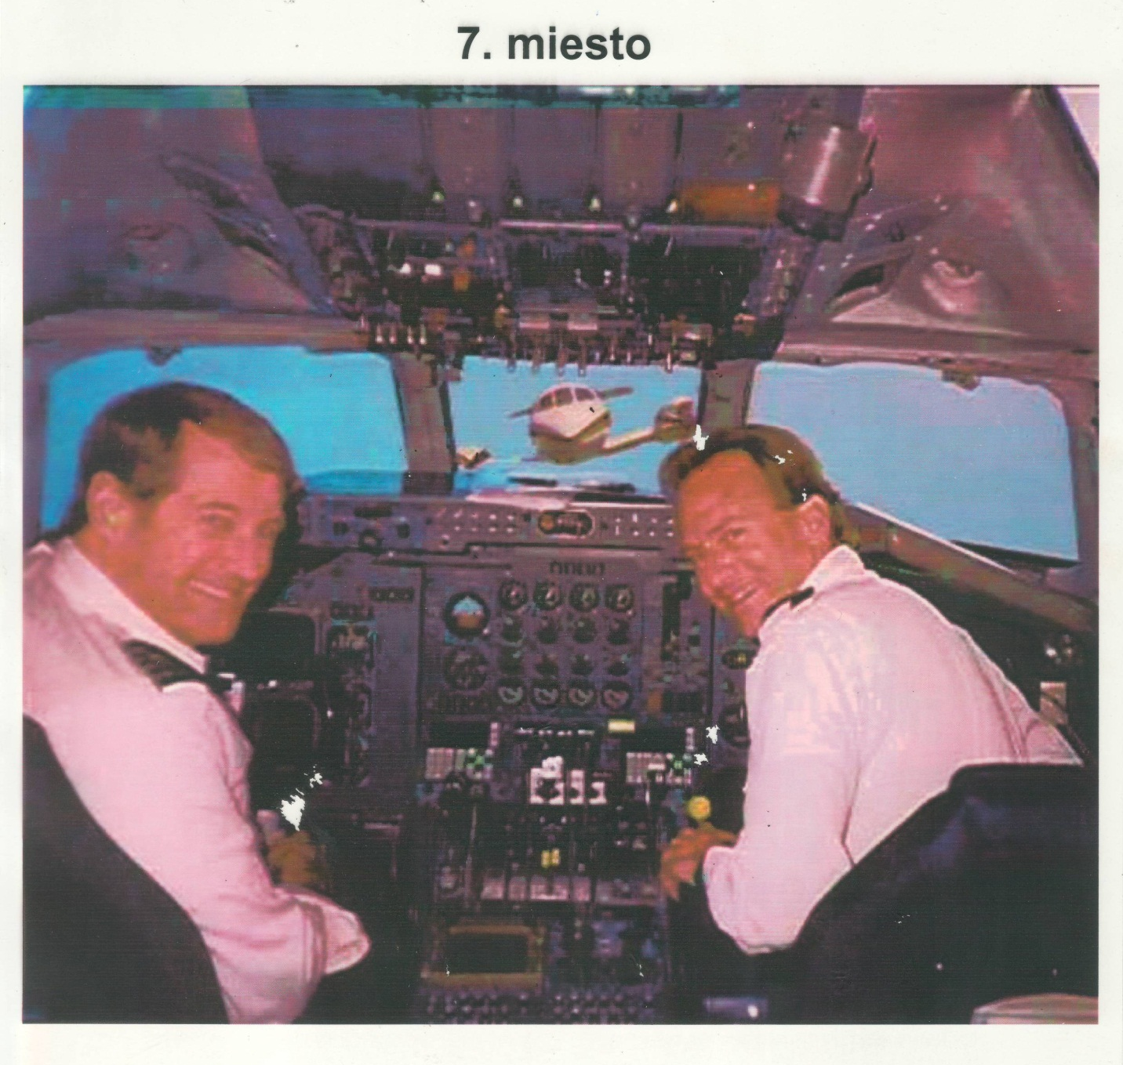

Slide 9
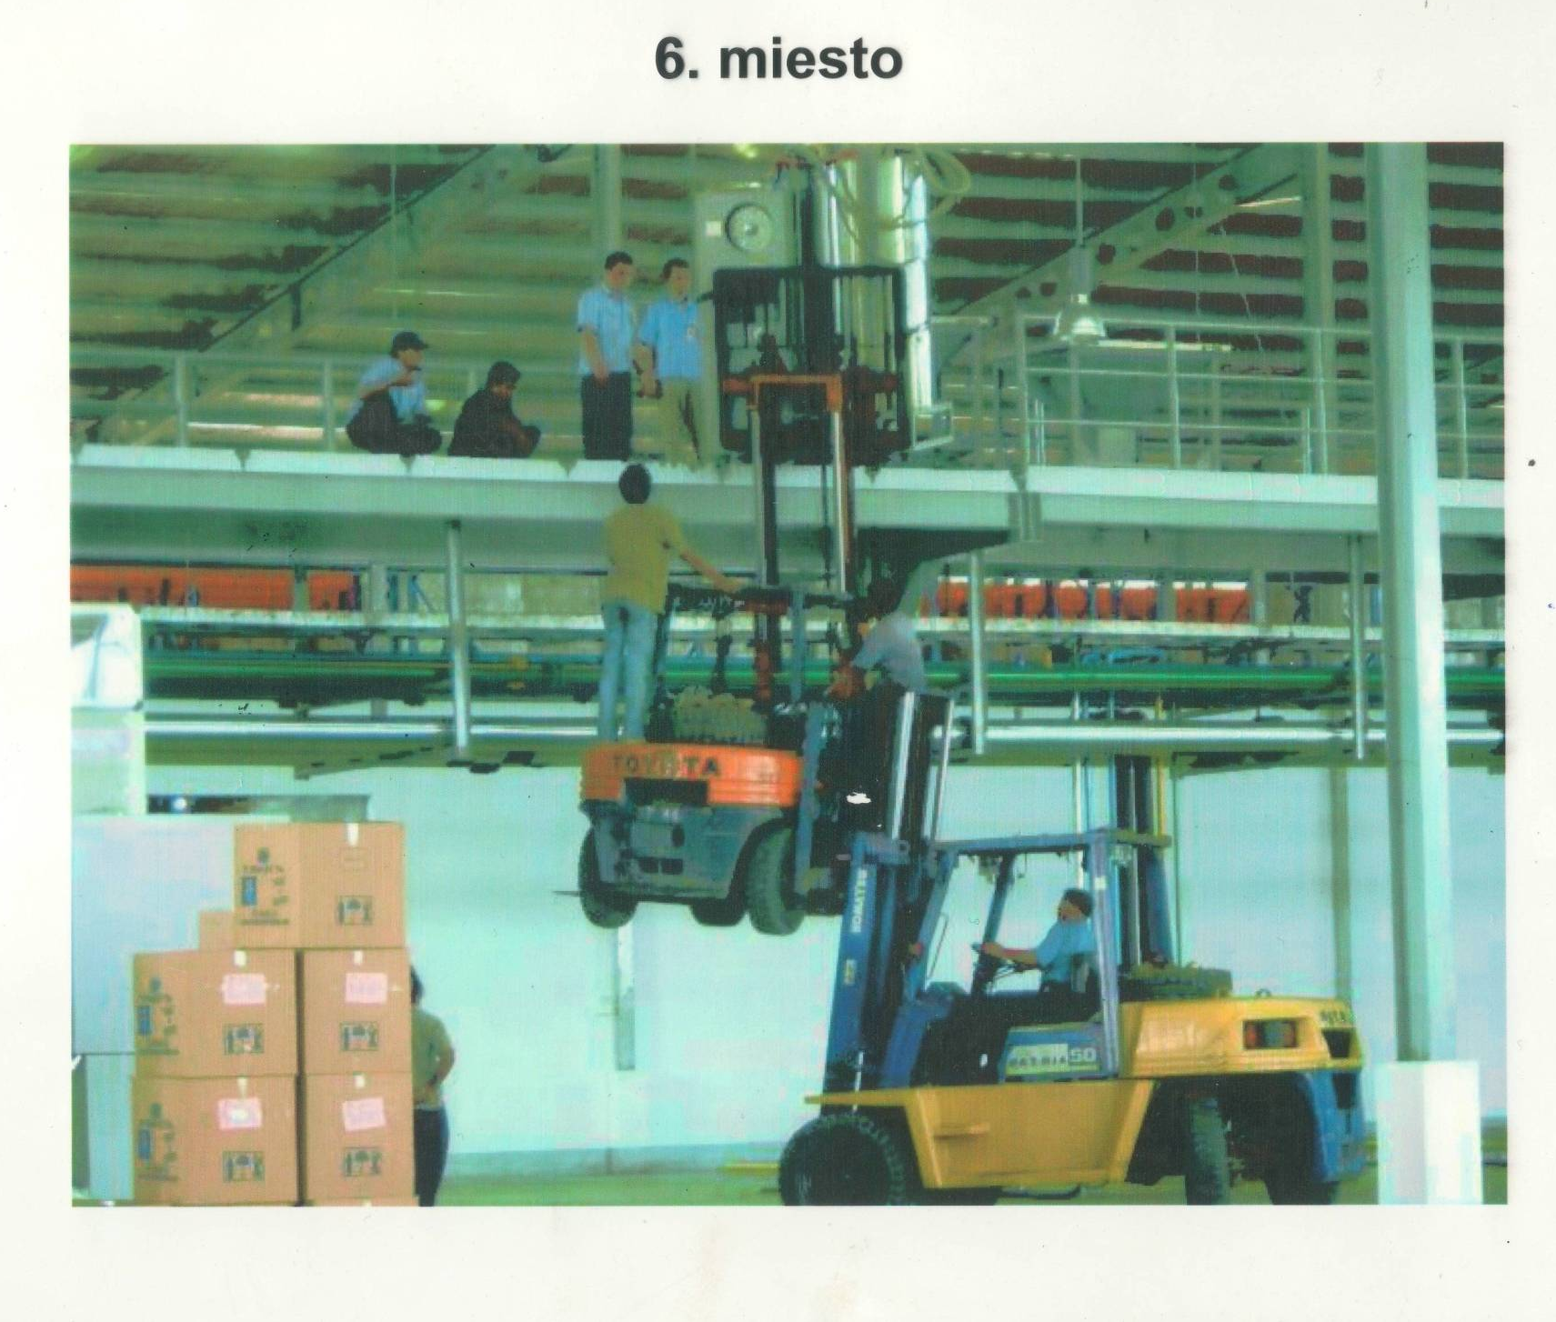

Slide 10
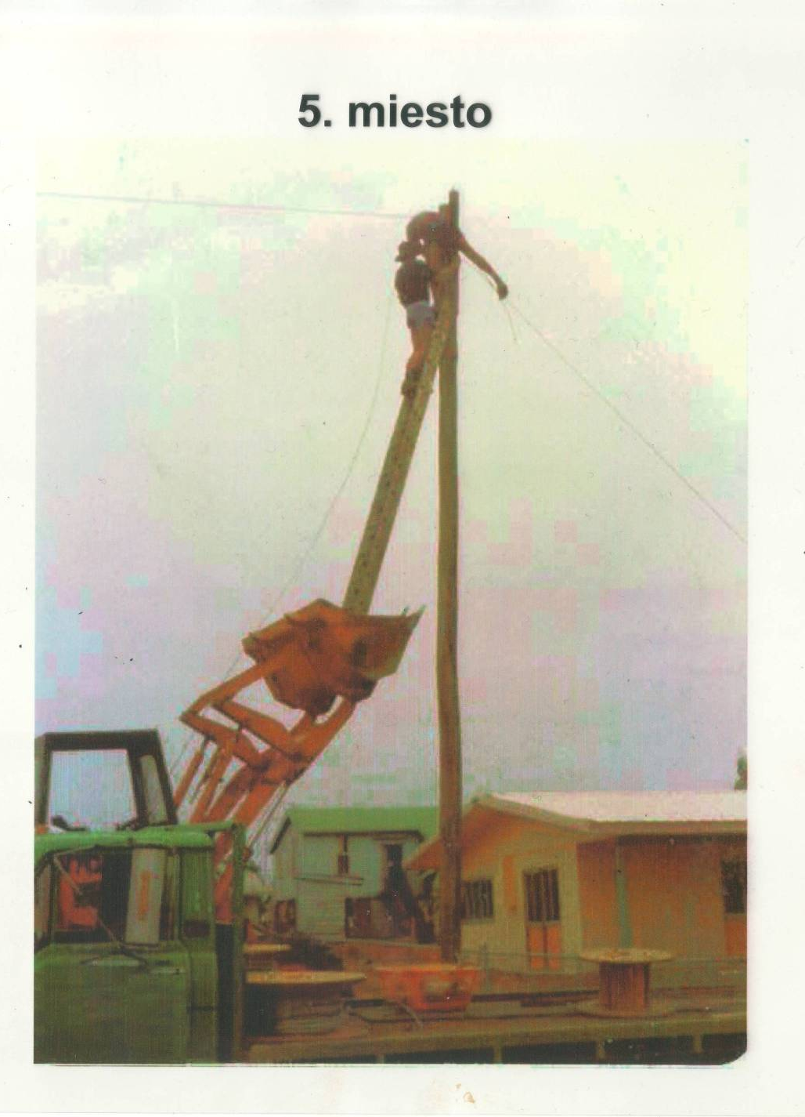

Slide 11
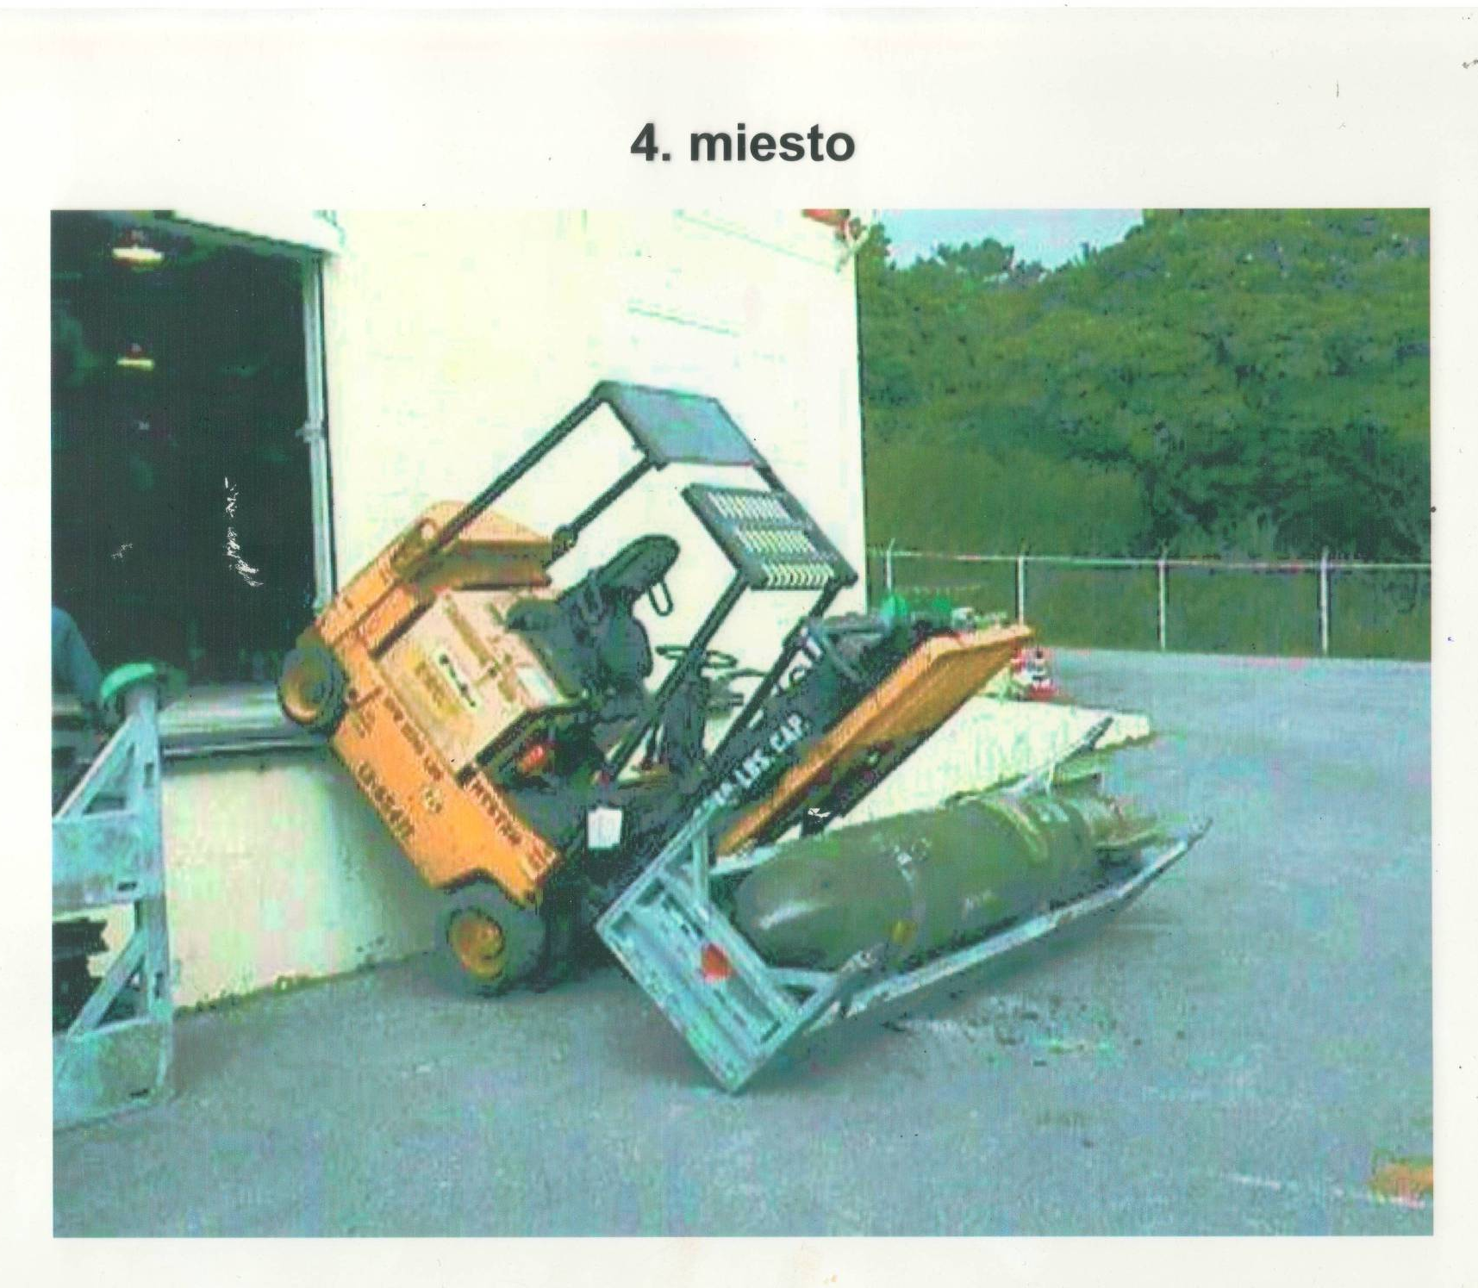

Slide 12
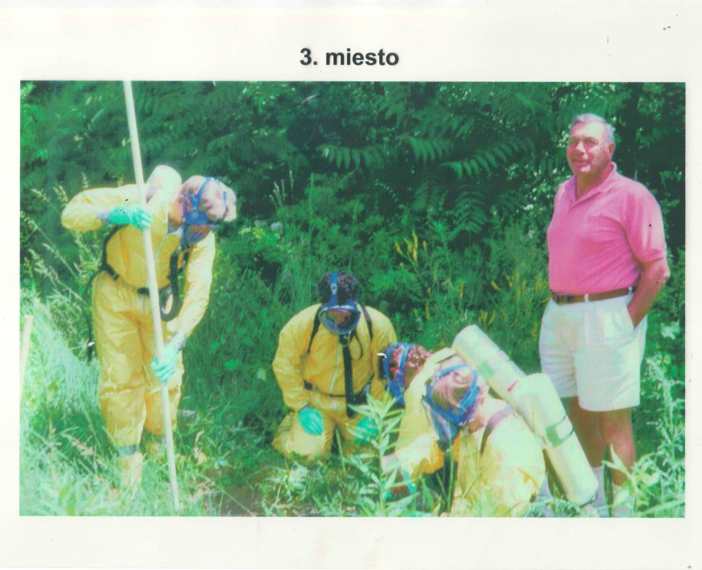

Slide 13
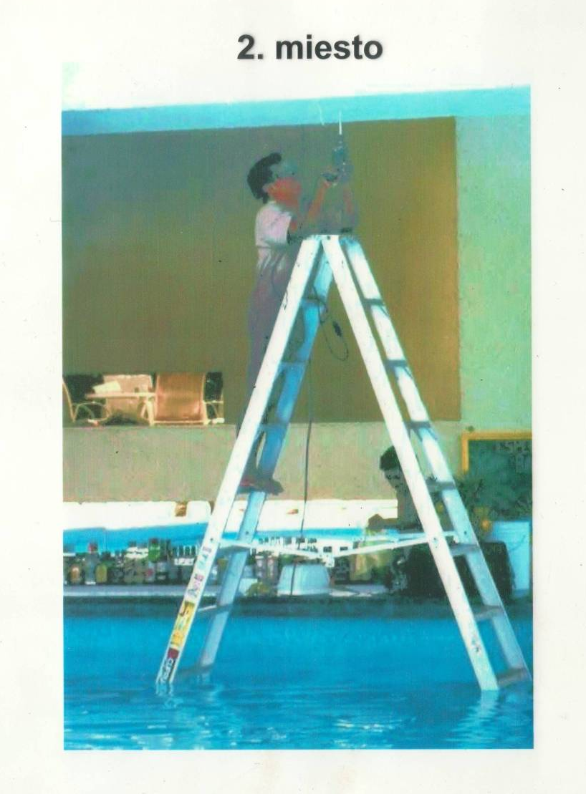

Slide 14
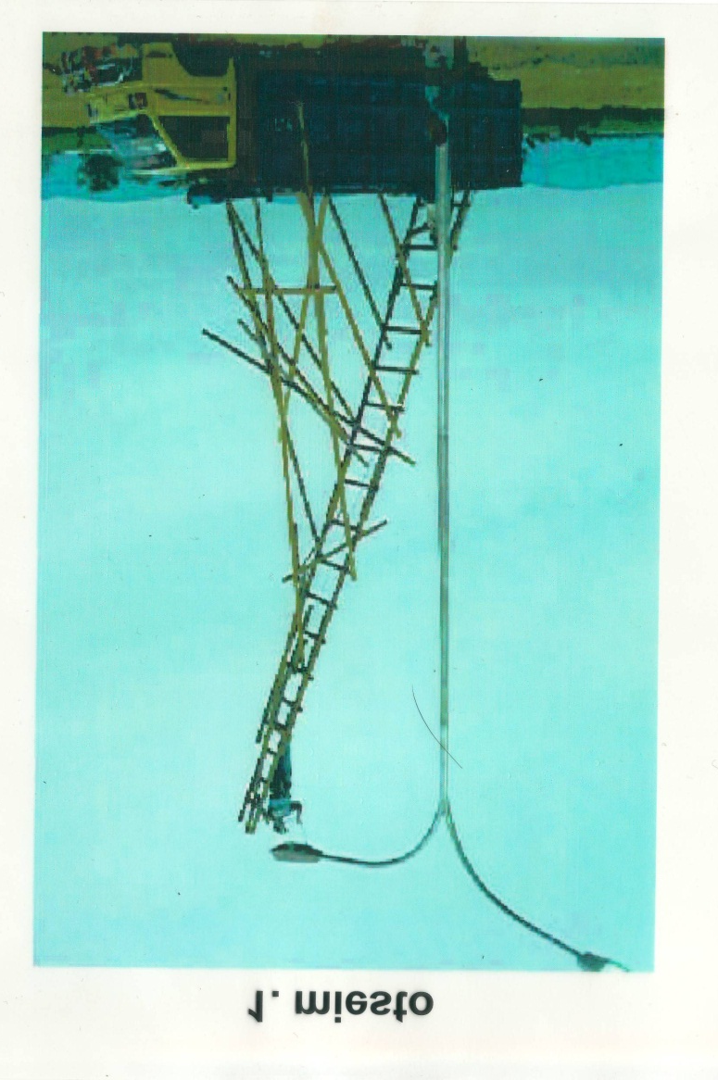

Slide 15
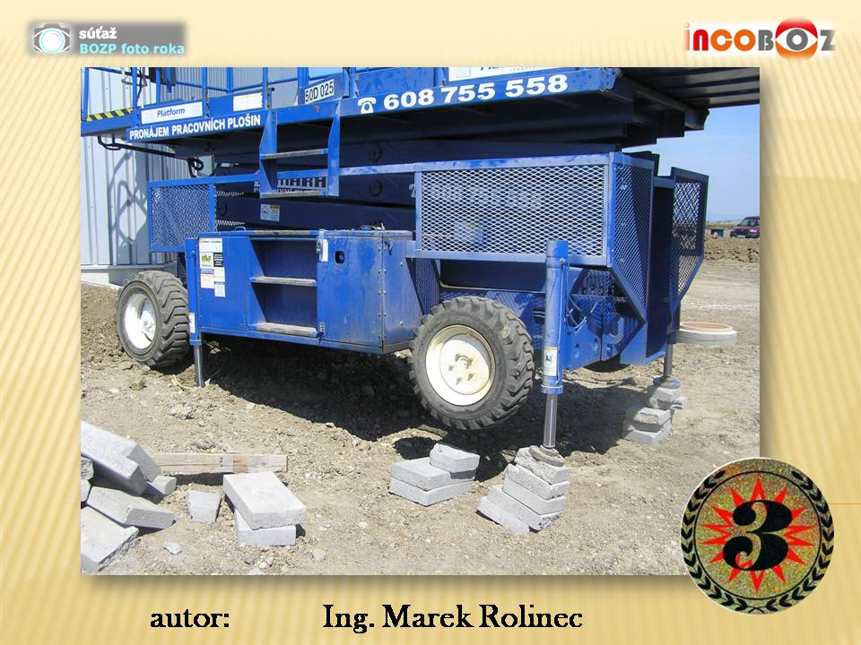

Slide 16
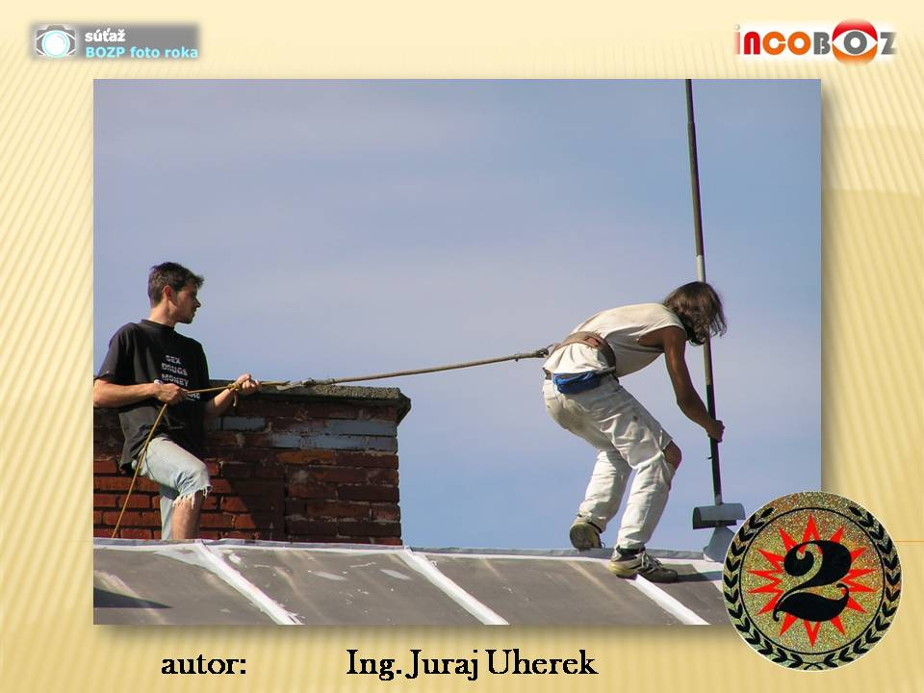

Slide 17
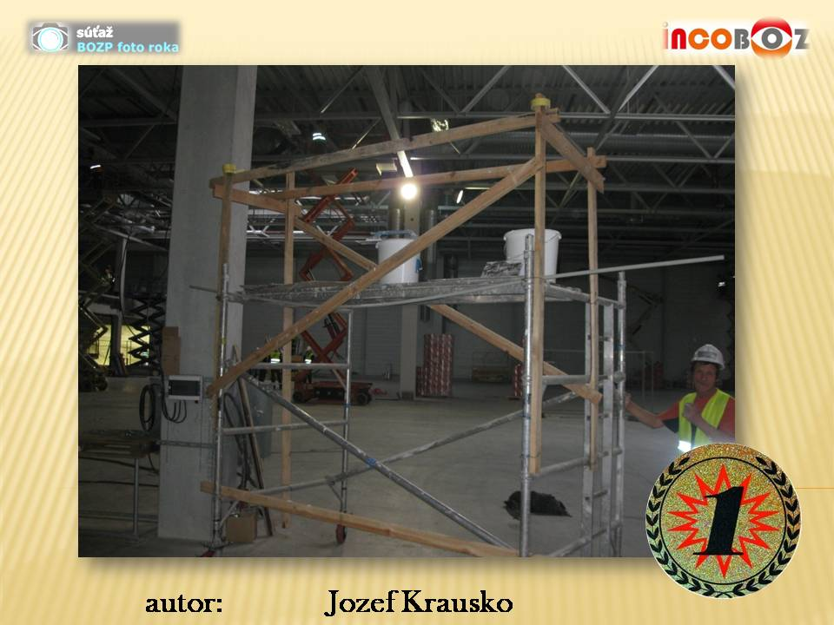

Slide 18
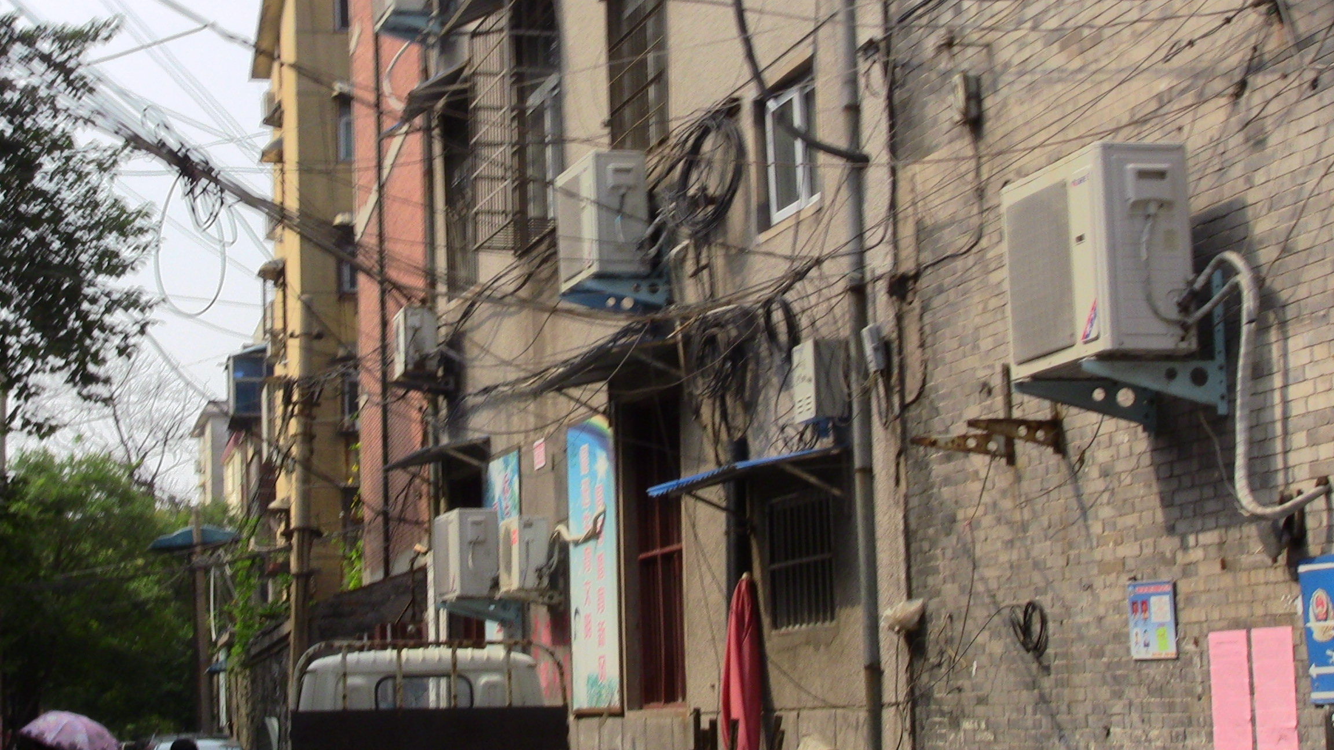

Slide 19
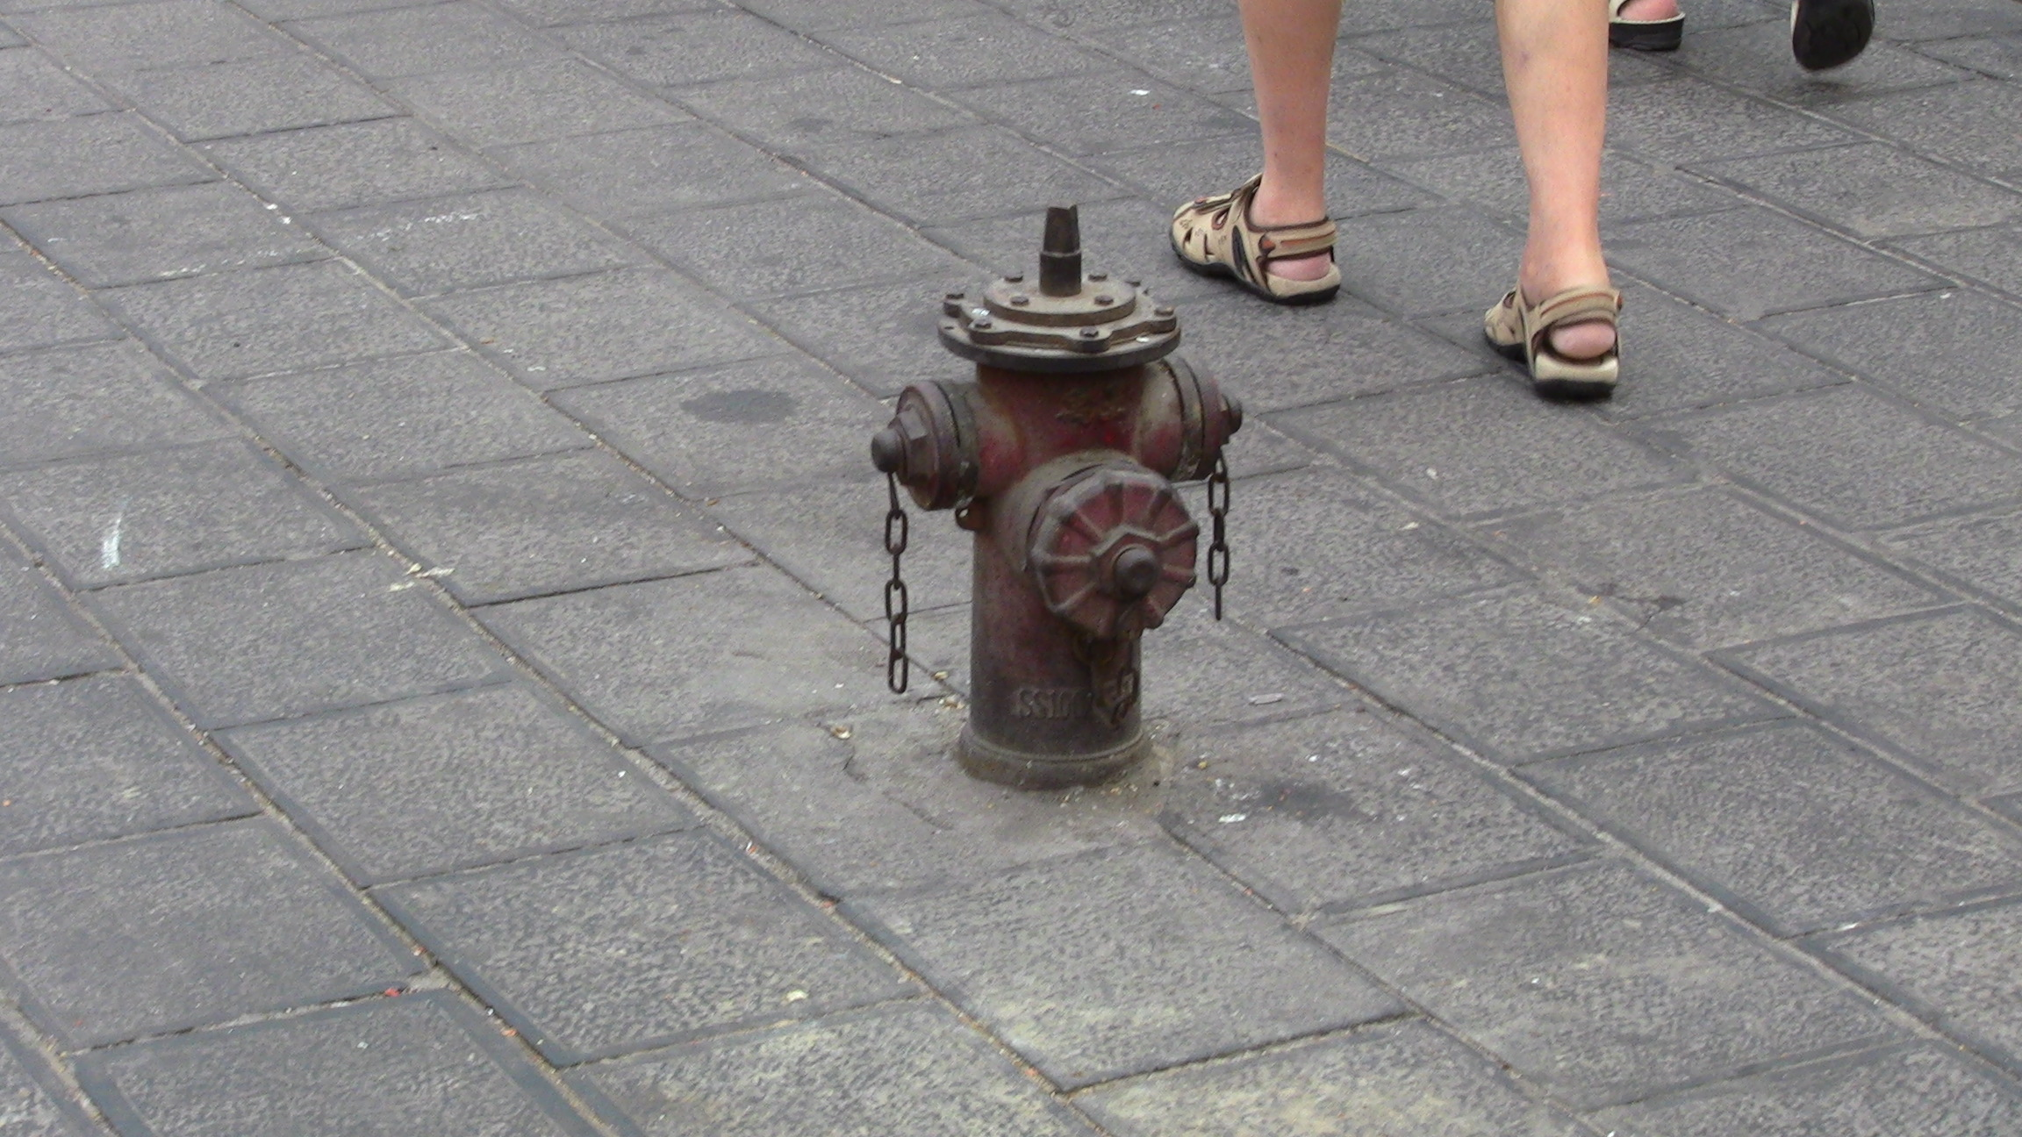

Slide 20
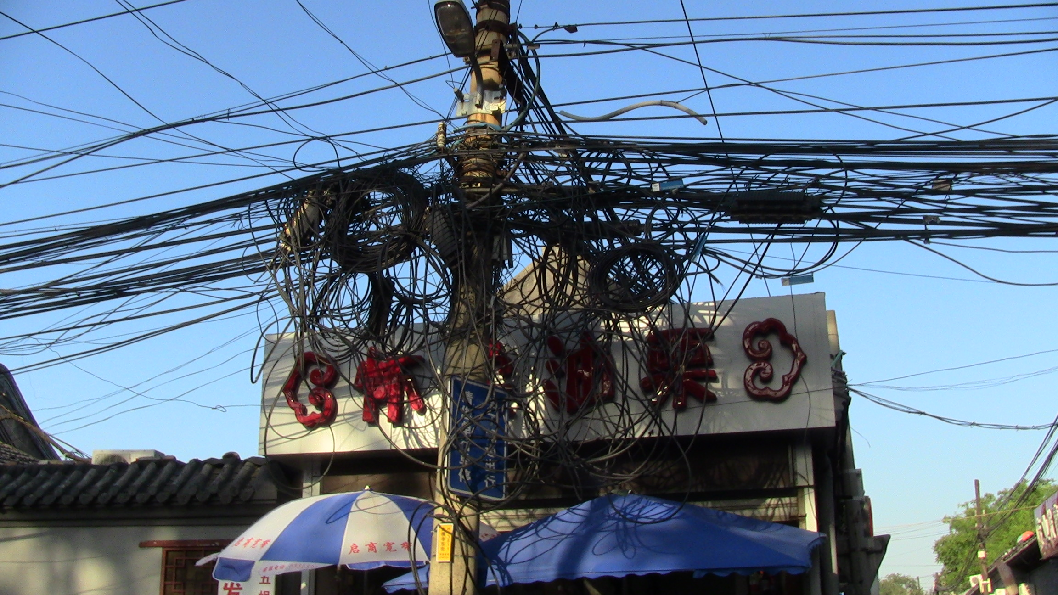

Slide 21
Prípadová štúdia
Bezpečnostné predpisy v lietadle
Letecká linka Košice – Antalya:
- Lietadlo tureckej spoločnosti
- Komunikácia v lietadle zo strany leteckej spoločnosti
- turecky a anglicky
Cestujúci 100% slovenskí občania
Bezpečnostné predpisy – v AJ
Informácie stewardiek – v AJ
Otázka?
Aká je efektivita v rámci prevencie rizík pre cestujúcich

Slide 22
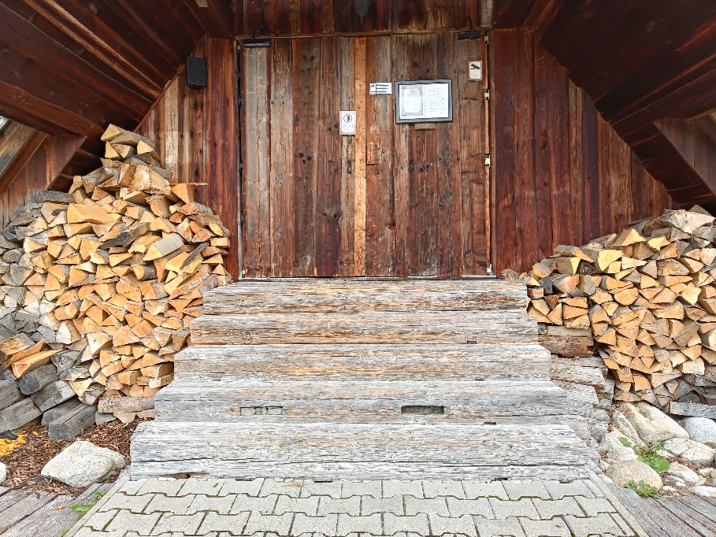
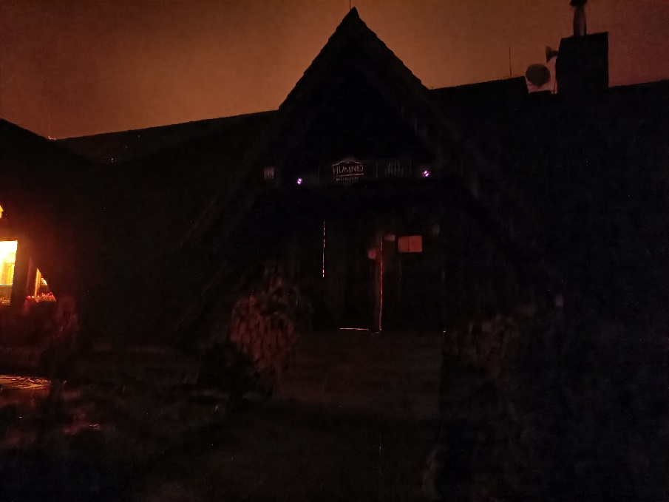
Prípadová štúdia
Východ z reštaurácie
Drevená schody – bez zábradlia
Otváracie hodiny do 23.00, cez víkend do 2.00
Priestor z vonkajšej strany – neosvetlený.

Slide 23

„Viac bezpečnosti"
- je cieľom všetkých rozhodnutí v štruktúre firmy pri zvyšovaní jej konkurencieschopnosti napr. pri plánovaní nákupu nových strojov, pri projektovaní výrobných procesov, pri riadení ľudských zdrojov, pri znižovaní celkových nákladov vo výrobnom procese.

Slide 24
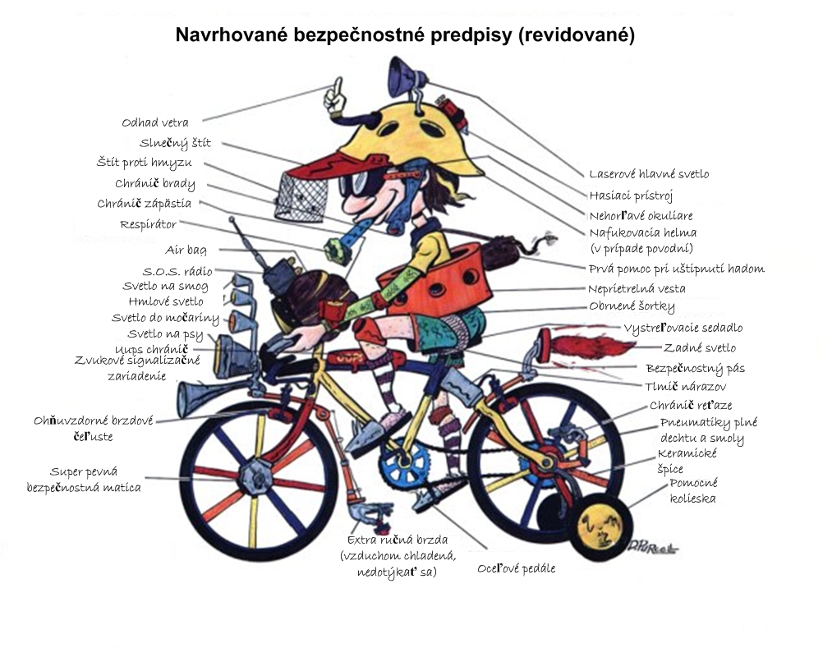
„Viac bezpečnosti“

Slide 25
„Viac bezpečnosti“
pri plánovaní nových strojov, komplexných zariadení, ako aj rôznych druhov činností.
Zanedbanie jednej zo zložiek systému človek – stroj – prostredie
Strata rovnováhy systému
Vznik nežiaduceho negatívneho javu
Prerušenie výrobného procesu, príp. vykonávanej činnosti, s dôsledkami pre všetky jeho zložky.

Slide 26
Vývoj bezpečnosti a ochrany zdravia pri práci
Príspevok bezpečnosti a ochrany zdravia pri práci pre úspešnosť podniku, pre úspešnosť národného hospodárstva ako aj pre spoločnosť musí byť presvedčujúco formulovaný. Nesmie sa však pritom hľadať len ekonomické zdôvodnenie. BOZP je a ostane dôležitou humánnou a etickou povinnosťou.
BOZP musí prekonať svoju orientáciu len na priemyselné odvetvia a ale musí sa intenzívnejšie orientovať na moderné oblasti národného hospodárstva /energetika, nové technológie, cybersecurity, vodíkové technológie a pod./ ako aj na služby v širšom slova zmysle. Postupne sa musí rozširovať na všetky oblasti života.
BOZP potrebuje silných partnerov napr. systém sociálneho zabezpečenia a úrazového poistenia, ale aj podporu u vrcholového manažmentu v podnikoch, spolkoch, profesijných organizáciách a vo všetkých zložkách spoločenského života.

Slide 27
Odborníci v oblasti BOZP sa musia zo skupiny „jednoduchých kontrolórov" dostať do skupiny odborníkov na riešenie problémov príp. do skupiny odborných poradcov ako aj do skupiny manažérov a musia sa stať súčasťou podnikovej kultúry firiem.
Právne predpisy v oblasti BOZP musia vytvoriť priestor pre systémové riešenia a nesmú sa orientovať na technické detaily – problematika ad hoc riešení.
V rámci riadenia systémov BOZP sa budú využívať moderné informačné a komunikačné techniky ako aj nástroje umelej inteligencie /napr. simulačné techniky a technológie, spracovanie datových súborov/.
Právne predpisy pre bezpečnosť a ochranu zdravia pri práci ako aj dozor nad bezpečnosťou a ochranou zdravia pri práci musia byť účinné aj v prípadoch, ktoré vzniknú v dôsledku nárastu atypických pracovných situácií – dôsledok nových technológii, súčasného štýlu života

Slide 28
Bezpečnosť a ochrana zdravia pri práci sa musí rozvíjať v súlade s technickou úrovňou priemyselnej praxe v rámci /napr. členských štátov EÚ/, národné autority a národné postupy sa musia integrovať do celoeurópskych.
Bezpečnosť nepozná hranice štátov.
Systém manažérstva BOZP musí byť súčasťou integrovaných systémov riadenia firmy /spolu so systémom manažérstva kvality a environmentálnym manažérskym systémom/ a bude vytvárať jeden z pilierov ich úspešnosti.

Slide 29

Čo to je nebezpečenstvo
Keď sa v hovorovej reči hovorí, že nebezpečenstvo číha na človeka pri každej činnosti je to zrejme pravda. Na základe tohto tvrdenia je možné priblížiť sa k niektorej z možných definícií tohto pojmu. Pochopenie jeho jednoznačného významu je predpokladom pre úvahy o bezpečnosti práce príp. bezpečnosti technických systémov a ich začlenenia do každodenného života a to či na pracovisku alebo v súkromnom živote.

Slide 30

Ak sa objekty ako napr. stroje a strojové systémy, materiály, výrobné technológie, rôzne pracovné činnosti - vyznačujú tým, že môžu spôsobiť neočakávaný negatívny dôsledok /jav/ - napr. poškodenie človeka alebo majetku - ide o nebezpečenstvá alebo nebezpečné činnosti.
Nebezpečenstvo je vlastnosť objektu spôsobiť neočakávaný negatívny jav - latentná vlastnosť objektu.
Stroj je nebezpečný vtedy, keď počas jeho prevádzky môže tento jav vzniknúť.

Slide 31
Čo je to nebezpečenstvo?

Slide 32

Čo je to ohrozenie ?
Keď sa stroj príp. technický objekt uvedie do prevádzky a nezohľadní sa jeho nebezpečná vlastnosť,
keď sa začnú vykonávať činnosti, ktoré sú charakterizované nebezpečenstvami,
keď sa aktívne začnú používať materiály, ktoré sa vyznačujú nebezpečenstvom / napr. urán, kyselina sírová/ dochádza k ohrozeniu v určitom pracovnom priestore a v čase.
Ohrozenie sa môže týkať tak humánneho faktora – osôb, technického faktora –stroje a faktora prostredia – vonkajšie vplyvy.
Ohrozenie možno chápať ako možnosť aktivovania nebezpečenstva - aktívna vlastnosť objektu.

Slide 33
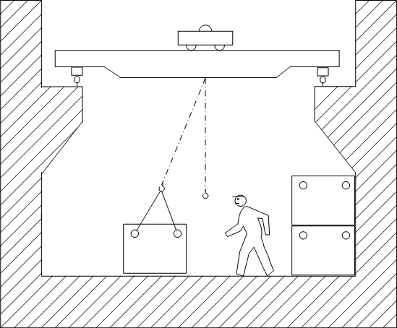
Čo je to ohrozenie?

Slide 34
Definovanie nebezpečenstiev / ohrození
Mechanické
Elektrické
Tepelné
Ohrozenie hlukom
Ohrozenie vibráciami
Ohrozenie žiarením
Materiálom a látkami
Zanedbaním ergonomických zásad
Ohrozenie pošmyknutím zakopnutím a pádom
Ohrozenie prostredím
Kombinované ohrozenia
Nové ohrozenia vplyvom nových technológií a materiálov /napr. kybernetická bezpečnosť/
Ako často sa môže vyskytnúť existujúce ohrozenie v mojom pracovnom procese, s akou pravdepodobnosťou?

Slide 35
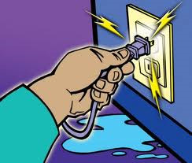
Posudzovanie miery ohrozenia
Pri posúdení miery ohrozenia - ako negatívneho javu - je potrebné určiť pravdepodobnosť jeho vzniku a posúdiť rozsah možných dôsledkov pôsobenia negatívneho javu, t.j. posúdiť riziko.

Slide 36
Nebezpečenstvo
Zhrnutie
Je vlastnosť stroja, subjektu, technológie, skutku, ako aj človeka spôsobiť poškodenie a následne škodu – negatívny jav!
Ohrozenie
Je stav, v ktorom je objekt napr. človek a/alebo stroj v definovanom priestore a čase schopný aktivovať nebezpečenstvo /uvedenie stroja do činnosti/.

Slide 37
Otázky
Bezpečnosť je možné charakterizovať ako:
  vlastnosť objektu napr. stroja, technológie, činnosti neohrozovať ani osoby a ani okolie,
  Stav objektu nevytvárať z pohľadu ľudí príjemne pracovné prostredie,
  Situácia s potenciálom poškodenia zdravia, majetku, životného prostredia alebo ich kombinácie.
Oblasť bezpečnosti zahŕňa:
  bezpečnosť technických systémov,
  bezpečnosť a ochranu zdravia pri práci,
  kvalitu produkcie.
Súčasné trendy vývoja bezpečnosti a ochrany zdravia pri práci zahŕňajú:
  Integráciu požiadaviek BOZP do oblasti nákladov, kvality, spoľahlivosti a vzťahu k zákazníkom,
  Integráciu požiadaviek BOZP okrem iného do výroby,
  Integráciu požiadaviek BOZP len do oblasti nákladov, kvality, spoľahlivosti a vzťahu k zákazníkom.

Slide 38
Otázky
BOZP:
  je skratka pre bezpečné osobné zdravotné pomôcky,
  je dôležitou humánnou a etickou povinnosťou,
  je skratka pre bezpečnosť a ochrana zdravia pri práci.
Je možné oddeliť bezpečnosť na pracovisku od bezpečnosti technických zariadení?
  áno, každá je riadená samostatne,
  nie, obe sú riadené z rovnakého miesta a sú súčasťou kultúry bezpečnosti.
Čo je to nebezpečenstvo?
  situácia s potenciálom poškodenia zdravia, majetku, životného prostredia alebo ich kombinácie,
  aktívna vlastnosť objektu, spôsobiť negatívnu udalosť,
  je potenciálny zdroj nežiaducej udalosti.

Slide 39
Otázky
Čo je to ohrozenie:
  kombinácia pravdepodobnosti a dôsledku nežiaducej udalosti,
  aktívna vlastnosť objektu, spôsobiť negatívnu udalosť,
  je potenciálny zdroj nežiaducej udalosti.
Pri posúdení miery rizika je potrebné
  určiť pravdepodobnosť vzniku nežiaducej udalosti a posúdiť rozsah možných dôsledkov,
  určiť nebezpečenstvo a ohrozenie,
  určiť dvojparametrický zápis nebezpečenstva a dôsledku.

Slide 40

Čo je to riziko ?
Je zrejmé, že rozsah príp. veľkosť ohrozenia je možné stanoviť len vo výnimočných prípadoch /napr. obsah nebezpečných látok, intenzita žiarenia/.
S tým súvisí aj skutočnosť, že pomocou nebezpečenstva príp. ohrozenia je možné len v obmedzenej miere určiť či systém človek - stroj - prostredie je bezpečný.
Podobne je obtiažne posúdiť, ktorý z týchto subjektov a akou mierou sa na celkovej bezpečnosti systému podieľa.

Slide 41
Aby bolo možné vykonať posúdenie „miery ohrozenia“ je nutné hľadať možnosť takého popísania negatívneho javu, ktorá by umožnila vykonať jeho kvantitatívne posúdenie t.j. hľadať také parametre, ktoré je možné vyjadriť určitou veličinou a rozmerom.
Dôsledky ohrozenia sú priamo závislé na tom, ako často sa vyskytuje a čo môže ohrozenie spôsobiť, pričom kombinácia týchto dvoch vlastností je definovaná ako riziko, t.j. pravdepodobnosť vzniku negatívneho javu a jeho dôsledok.

Slide 42
Riziko
R = P x D
Pravdepodobnosť vzniku negatívneho javu ( škody, úrazu, nehody)
x
Dôsledky, ktoré vzniknú pri havárii, poškodení, úraze, nehode.

Slide 43
Nebezpečenstvo, ohrozenie a riziko sa tykajú jedného negatívneho javu a navzájom priamo súvisia.
Ak sa zvolí ohrozenie za základný pojem pre určitý negatívny jav, potom nebezpečenstvo vytvára zdroj ohrozenia a riziko vyjadruje mieru /potenciál/ ohrozenia.

Slide 44
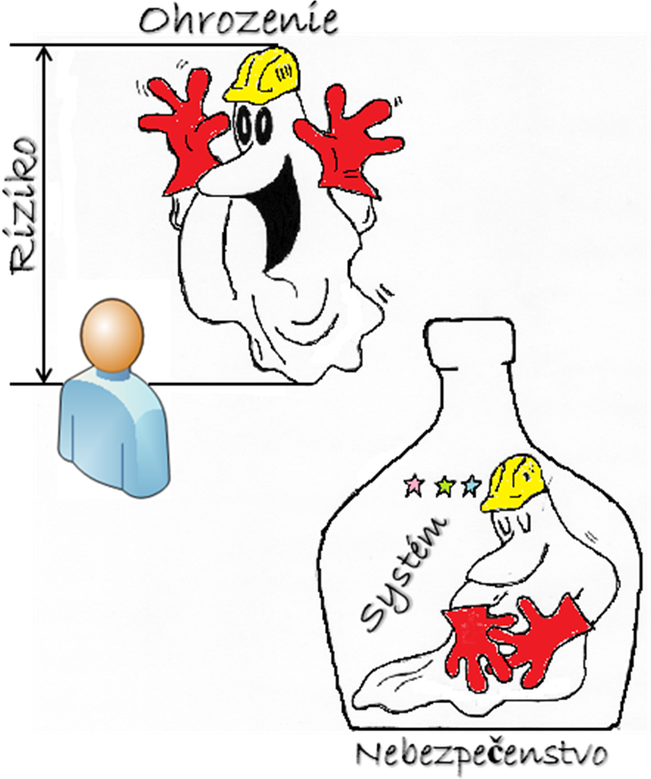

Slide 45
Pri posúdení miery ohrozenia je potrebné určiť pravdepodobnosť jeho vzniku a posúdiť rozsah možných dôsledkov ako výsledok pôsobenia negatívneho javu t.j. posúdiť riziko.
Činnosti v rámci manažérstva rizika vyžadujú poznanie zložitých vzťahov medzi technikou, organizáciou práce a humánnym faktorom. Intenzita týchto činností je určovaná potrebami a stupňom rozvoja jednotlivých spoločensko- politických celkov.

Slide 46
Kauzálna závislosť vzniku negatívneho javu
Poznanie kauzálnej závislosti vzniku negatívnych javov je základom pre vývoj metód na minimalizáciu rizík (ohrození) a tým aj škôd.
Účinné a efektívne metódy pre tieto aktivity vychádzajú z možnosti prerušenia kauzálnej závislosti v jej počiatočných etapách.

Slide 47
ANALÝZA BEZPEČNEJ PREVÁDZKY
POST FACTUM
východiskom pre analýzu je škoda, ktorá vznikla ako dôsledok nehody, je založená na poznaní konkrétnych informácií vzťahujúcich sa na technický objekt.
ANTE FACTUM
východiskom pre analýzu je súbor informácií o nebezpečenstvách príp. ohrozeniach, ktoré sú definované v etape projektovania technického objektu na základe poznania jeho prevádzkových funkcií.

Slide 48
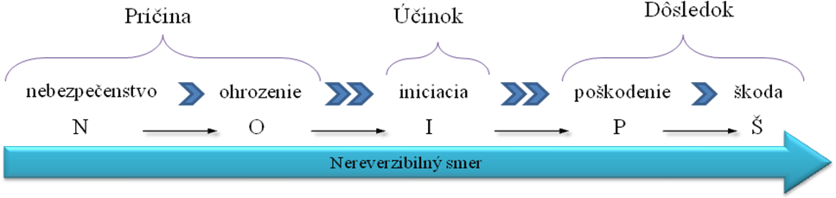


Preventívne opatrenia
analýza všetkých etáp príčinnej závislosti vzniku negatívneho javu počas technického života strojov a strojných systémov,
vývoj a návrh takých postupov, ktoré umožnia prerušenie kauzálnej závislosti už v jej prvých etapách.

Slide 50
Vzťah medzi analýzou škôd a analýzou nebezpečenstiev

Slide 51
Otázky
Riziko je možné matematicky vyjadriť ako:
  R = PxF ( kde P je pravdepodobnosť, F je frekvencia),
  R = PxD (kde D je dôsledok, P je pravdepodobosť),
  R = PxDxExZ (kde D je dôsledok, P je pravdepodobosť, E je doba expozície a Z je stupeň zosuladenia negatívnych javov).
Ak sa zvolí ohrozenie za základný pojem pre určitý negatívny jav tak potom:
  nebezpečenstvo vytvára zdroj ohrozenia a riziko vyjadruje mieru /potenciál/ ohrozenia,
  riziko vytvára zdroj ohrozenia a nebezpečenstvo vyjadruje mieru /potenciál/ ohrozenia,
  Nebezpečenstvo vyjadruje vzťah pravdepodobnosti a dôsledku.
Môže človek predstavovať nebezpečenstvo?
  áno,
  nie.

Slide 52
Otázky
Pojem škoda zahŕňa:
  fyzické zranenie alebo poškodenie zdravia,
  čiastočná strata funkčnosti systému,
  poruchy na strojoch alebo havárie strojov a v dôsledku toho strata funkčnej schopnosti subjektu.
Poškodenie je :
  etapa, ktorá predchádza škode,
  čiastočná strata na majetku,
  zmena vlastností objektu.
Iniciácia negatívneho javu je:
  stav, ktorého dôsledkom je výlučne škoda,
  potenciálny zdroj nežiaducej udalosti,
  vznik impulzu na porušenie rovnováhy systému.

Slide 53
Otázky
Efektívnosť metód na minimalizáciu rizík je závislá na:
  kvantite a kvalite navrhovaných nápravných a preventívnych opatrení,
  počte zapojených zamestnancov do procesu hodnotenia rizík,
  možnosti prerušenia kauzálnej závislosti v jej počiatočných etapách.
Preventívne opatrenia zabezpečujú:
  prerušenie kauzálnej závislosti už v jej prvých etapách,
  všetky činnosti, ktoré zabránia vzniku rizika,
  odstránenie vzniknutého poškodenia spôsobeného negatívnym javom.
Pri návrhu PO je možné vychádzať :
  výlučne z analýzy škôd – s dôsledkom na definovanie nebezpečenstva alebo ohrozenia,
  z analýzy nebezpečenstiev príp. ohrození s dôsledkom na vznik možnej škody,
  z analýzy mechanických, fyzikálnych a elektrických faktorov.

Slide 54
Ciele a úlohy v oblasti manažérstva rizík
zisťovanie nebezpečenstiev a z nich vyplývajúcich ohrození,
stanovenie miery ohrozenia.

Slide 55
Princípy:
Pre dosiahnutie bezpečnosti nestačí vykonať opatrenie podľa predpisov a noriem, ale aj nad rámec právnych požiadaviek!
Neexistuje absolútna bezpečnosť!
Hranica vnímania bezpečnosti nie je pevná hodnota!
Ani podrobné analýzy a následne prijatie príslušných opatrení nezaručuje, že nedôjde k úrazu alebo inej nežiadúcej udalosti!
O možnosti vzniku negatívnych javov musia byť informovaní zamestnanci, užívatelia strojov a zariadení a iné osoby, ktorých sa ohrozenie týka!
Nebezpečné situácie musí zvládnuť ten, kto ich vytvára!
Zabezpečenie podmienok pre neustále vzdelávanie a sprostredkovanie nových výsledkov vedy a výskumu v oblasti BOZP pre všetky skupiny v spoločnosti!

Slide 56
Manažérstvo rizika
Popis systému
a určenie jeho hraníc
Identifikácia nebezpečenstva a možných dôsledkov
Analýza
rizika
Odhad rizika
(odhad pravdepodobnosti a závažnosti dôsledku)
R = P x D
Posudzovanie
rizika
Hodnotenie rizika (vysoké, stredné, malé)
Riadenie
rizika
Je potrebné riziko znížiť?
Nie
Koniec
Áno
Identifikácia a prijatie vhodných opatrení
Pre všetky etapy technického života objektu!

Slide 57

V rámci identifikácie ohrození sa použijú nasledovné tri kroky:
Analýza existujúcich predpisov o bezpečnosti pri práci so žeriavmi, smerníc a odporúčaní ako aj vnútropodnikových záväzných predpisov.
Analýza pracovísk počas skutočných pracovných podmienok vykonaná členmi riaditeľského kolektívu.
Rozhovory so zamestnancami na pracovisku - žeriavnici, viazači a navádzací, majstri a pod..
Pre hodnotenie rizík je možné použiť rôzne metódy pričom v princípe je ich možné rozdeliť do dvoch skupín:
dvojparametrické metódy R=PxD,
viacparametrické metódy.

Slide 58
Účinné ovládanie rizika - predpokladá ako prvý krok vykonanie jeho analýzy.
Pri plánovaní cieľov, ktoré majú byť dosiahnuté pomocou analýzy rizika, je potrebné zohľadniť tieto činnosti:
výber posudzovaného systému a určenie jeho parametrov,
identifikáciu nebezpečenstva,
identifikáciu ohrozenia,
posúdenie miery dodržania zákonných predpisov,
hodnotenie rizika.

Slide 59
Metódy analýzy rizika - identifikácia
Z hľadiska zdrojov informácií možno hodnotenie rizík rozdeliť na:
deduktívne – vychádzajú zo štatistických údajov úrazov, havárií a iných nežiaducich udalostí a analýzy ich príčin a následkov, vychádza z udalostí ktoré sa stali,
induktívne – vychádzajú z predpokladov, čo sa môže stať, vychádzajú z predikcie pravdepodobnosti a následkov možnej nežiaducej udalosti.

Slide 60
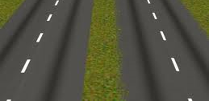
Hodnotenie rizika
Pre ohodnotenie ohrozenia príp. rizika je možné použiť dva základné postupy:
vyčíslenie kvantifikovateľného t.j. merateľného rizika,
zaradenie jednotlivých ohrození do skupín, čím sa vytvárajú skupiny rizík.

Slide 61
Metódy na odhadovanie R = P x D
Kvalitatívne hodnotenie používa slovné vyjadrenie na opis rôzneho stupňa pravdepodobnosti a dôsledkov. Používa sa najmä na získanie všeobecného prehľadu o rizikách vtedy, keď ide o jednoduchú prevádzku, alebo keď chýbajú číselné údaje na kvantitatívne hodnotenie.
Kvantitatívne hodnotenie používa numerické hodnoty pravdepodobnosti (1 x za 100 000 cyklov, 1 úraz na 100 000 pracovníkov a podobne) a dôsledky nežiaduceho javu (hodnota v korunách, stupeň poškodenia zdravia, politické škody, ekologické škody a podobne). Používa sa pri presnom a dôslednom hodnotení rizík, najmä pri konštruovaní strojov, pri používaní nebezpečných látok atď.
Polokvantitatívne (semikvantitatívne) hodnotenie je postup, keď kvalitatívne opísané stupnice majú pridelené číselné hodnoty, ktorých kombináciou sa určí stupeň ohrozenia a následne hodnota rizika. Je vhodnou metódou na preverenie rizík na pracovisku, určené ako východisko na bezpečnostné opatrenia v prevádzke.

Slide 62
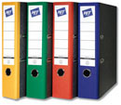
Určenie rizika
Riziko sa dá výhodne určiť tam, kde je možné parametre rizika - dôsledok negatívneho javu a jeho pravdepodobnosť
- jednoznačne kvantitatívne posúdiť.
Jedná sa prevažne o technológie, kde sú archivované podrobné informácie o jednotlivých úrazoch, nehodách, poruchách a kde sa posudzujú ohrozenia, ktoré je možné kvantifikovať konkrétnymi hodnotami napr. hluk, vibrácie, prašnosť, obsah chemických látok a pod..

Slide 63
Definovanie dôsledkov
Skoro nehoda – skoro som sa poranil, pošmykol, porezal ale som stihol....
Nehody (úrazy evidované a registrované vrátane smrteľných nehôd),
Poškodenie environmentu (životného prostredia) napr. únikom nebezpečnej látky do vody, vzduchu....
Poškodenie majetku – napr. výbuchom, požiarom, deformáciou ....
Iné.

Slide 64
Nemerateľná kvantifikácia rizika
Posúdenie rizika formou nemerateľnej kvantifikácie sa používa v podmienkach:
kde nie je jasné rozhranie medzi jednotlivými prvkami systému človek – stroj – prostredie,
kde v procese posudzovania je obtiažne presné stanovenie hodnôt pravdepodobnosti (početnosti) a dôsledku negatívneho javu.
Do tejto skupiny patria metódy posúdenia rizika napr. IVSS ako aj bodová metóda - MIL STD 882C.

Slide 65
Faktory početnosti ohrozenia ako negatívneho javu
Pri odhade početnosti ohrozenia vo forme negatívneho javu je potrebné zohľadniť najmä tieto faktory:
      Druh, frekvencia a trvanie pôsobenia nebezpečenstva.
      Humánny faktor.
      Rozpoznanie existencie nebezpečenstva.
      Technológiu a komplexnosť nebezpečnej situácie.
      Spoľahlivosť bezpečnostných opatrení, udržiavateľnosť.
      Rýchlosť vzniku negatívneho javu.
      Úroveň údržbárskych činností.
      Kvalitu kontrolných, revíznych a skúšobných činností.
      Obsah a kvalita prevádzkovej príp. technickej dokumentácie.

Slide 66
Stanovenie vplyvu závažnosti jednotlivých parametrov na početnosť konkrétneho negatívneho javu je obsahom odborných diskusií posudzovateľov.
Posudzovatelia súčasne zvážia, či nie je potrebné zohľadniť pri zatriedení početnosti do tried aj iné faktory, ktoré môžu byť závislé na druhu činnosti príp. na type technológie.

Slide 67
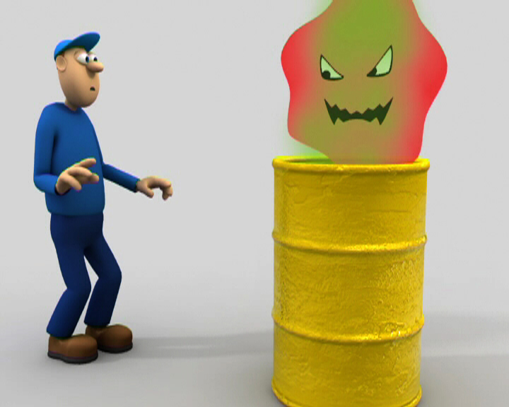
Faktory dôsledku negatívneho javu
Tak, ako v prípade početnosti negatívneho javu, aj jeho dôsledok závisí od rôznych faktorov napr.:
vzťah medzi nebezpečenstvom a jeho účinkami,
priestor a čas trvania pôsobenia ohrozenia,
skupina ohrozených osôb,
možnosť použitia ochranných opatrení napr. prostriedkov osobnej ochrany,
kvalita havarijných príp. krízových plánov /čím kvalitnejší plán, tým menší dôsledok negatívneho javu/,
úroveň prípravy osôb na správanie sa počas existencie negatívneho javu.

Slide 68
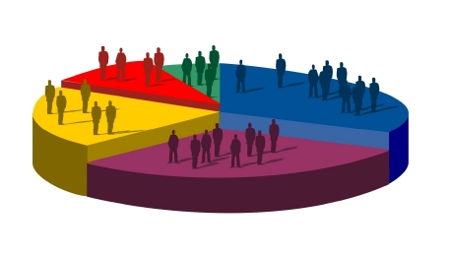
Pri posudzovaní rizika je dôležité určiť, ktoré osoby príp. skupiny osôb sú vystavené ohrozeniu tzn. pre ktoré osoby je nutné posúdiť dôsledky vplyvu negatívneho javu.

Slide 69
Otázky
Proces manažérstva rizika zahŕňa:
  analýzu rizika, posudzovanie rizika, riadenie rizika,
  len posudzovanie rizika,
  len analýzu rizika a riadenie rizika.
Posudzovanie rizika:
  je súčasť riadenia rizika a zároveň zahŕňa hodnotenie rizika,
  je súčasť analýzy rizika a zároveň zahŕňa identifikáciu a prijatie vhodných opatrení,
  zahŕňa analýzu rizika a je súčasť riadenia rizika.
Pre hodnotenie rizík je možné použiť:
  dvojparametrické metódy R=PxD,
  jednoparametrické metódy MR=P,
  viacparametrické metódy R=PxDxExO.

Slide 70
Otázky
Pri plánovaní cieľov, ktoré majú byť dosiahnuté pomocou analýzy rizika, je potrebné zohľadniť tieto činnosti:
  výber posudzovaného systému a určenie jeho parametrov, identifikáciu ohrozenia, návrh nápravných opatrení,
  výber posudzovaného systému a určenie jeho parametrov, identifikáciu ohrozenia, identifikáciu nebezpečenstva, posúdenie miery dodržania zákonných predpisov, hodnotenie rizika.
Deduktívne metódy analýzy rizika:
  Vychádzajú zo štatistických údajov úrazov, havárií a iných nežiaducich udalostí a analýzy ich príčin a následkov, vychádza z udalostí ktoré sa stali,
  vychádzajú z predpokladov, čo sa môže stať, vychádzajú z predikcie pravdepodobnosti a následkov možnej nežiaducej udalosti.
Dôsledkom negatívneho javu môže byť:
  skoro nehoda,
  nehoda,
  poškodenie majetku.

Slide 71
Otázky
Pri odhade početnosti ohrozenia vo forme negatívneho javu nie je potrebné zohľadniť najmä tieto faktory:
  úroveň údržbárskych činností,
  kvantitatívne stanovenie veľkosti nebezpečenstva,
  finančné náklady na prevádzku.
Pri posudzovaní rizika je dôležité určiť, pre ktoré:
  osoby príp. skupiny osôb sú vystavené ohrozeniu,
  osoby je nutné posúdiť dôsledky vplyvu negatívneho javu,
  osoby príp. skupiny osôb je potrebné zabezpečiť kvalifikované vzdelanie.

Slide 72
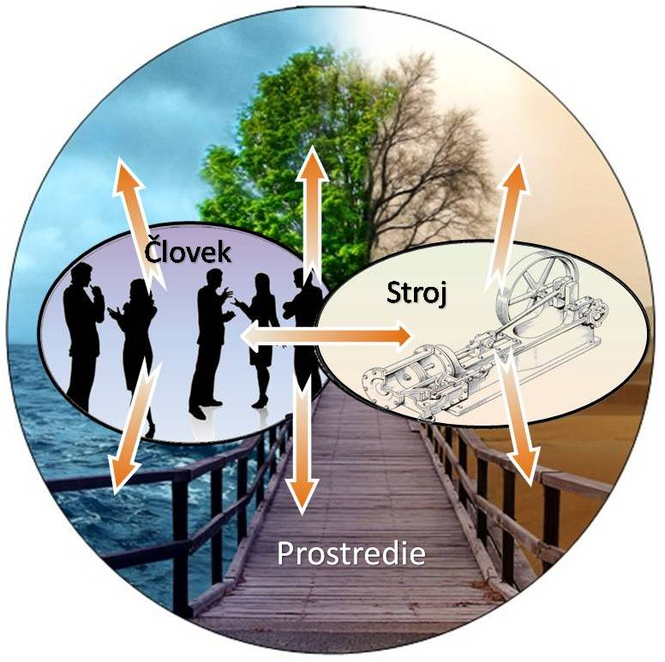
Manažérstvo rizika v systéme človek - stroj - prostredie

Slide 73
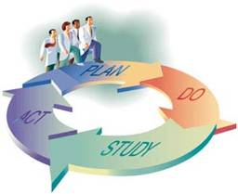
Systém manažérstva rizika sa musí aplikovať pri:
73
konštruovaní a výrobe strojov a výrobkov,
navrhovaní nových technológií a pracovných postupov,
projektovaní materiálových tokov,
vývoji, výrobe a distribúcii nových látok,
prevádzke technických zariadení,
organizovaní práce a systéme riadenia,
proti úrazovej a proti havarijnej prevencii,
aktivitách v environmentálnej oblasti,
vzdelávaní, inštruktáži a tréningu zamestnancov,
a v ďalších oblastiach.

Slide 74
Výber metódy
Požiadavky vykonávať analýzy nebezpečenstiev, ohrození a rizík kladené tak na výrobcov strojov, ako aj na ich užívateľov nepredpisujú aké metódy je potrebné použiť.
Výber postupov a metód je ponechaný na vlastné uváženie.
74

Slide 75
Pre ohodnotenie ohrozenia príp. rizika je možné použiť dva základné postupy:
vyčíslenie kvantifikovateľného t.j. merateľného rizika,
zaradenie jednotlivých ohrození do skupín, čím sa vytvárajú skupiny rizík.
75

Slide 76
Riziko sa dá výhodne určiť tam, kde je možné parametre rizika - dôsledok negatívneho javu a jeho pravdepodobnosť - jednoznačne kvantitatívne posúdiť.
Jedná sa prevažne o technológie, kde sú archivované podrobné informácie o jednotlivých úrazoch, nehodách, poruchách a kde sa posudzujú ohrozenia, ktoré je možné kvantifikovať konkrétnymi hodnotami napr. hluk, vibrácie, prašnosť, obsah chemických látok a pod..
76

Slide 77
Metódy na odhadovanie rizika
Matica rizika
Graf rizika
Číselné bodové hodnotenie
Kvantifikovaný odhad
Kombinácia metód
ISO/TR 14121-2

Slide 78
Posúdenie rizika ako dvoj parametrickej veličiny (napr. MIL STD 882C)
Kvantitatívne posúdenie rizika sa vykonáva na základe matice, kde je pevne definovaný vzťah medzi pravdepodobnosťou, dôsledkom a rizikom.
MATICA RIZIKA
Pravdepodobnosť / dôsledok | I Katastrofický | II Kritický | III Okrajový | IV Zanedbateľný
A častá | 1 | 3 | 7 | 13
B pravdepodobná | 2 | 5 | 9 | 16
C príležitostná | 4 | 6 | 11 | 18
D zriedkavá | 8 | 10 | 14 | 19
E nepravdepodobná | 12 | 15 | 17 | 20
78

Slide 79

Metóda posudzovania rizika na pracovnom mieste IVSS
Princíp metódy spočíva vo vhodnom pridelení bodovej hodnoty jednotlivým prvkom systému a definovaní akceptovateľného rizika.
Najproblematickejším miestom v procese posúdenia rizika je ohodnotenie ľudského faktora.
VPLYV
OKOLIA
STRES
ÚNAVA
OSOBNOSŤ
79

Slide 80
Výpočet rizika podľa IVSS
Posúdenie rizika spôsobeného zariadením : M = S x Ex x Wa x Ve
Parameter | Bodový rozsah
S - Určenie možných škôd | <1 – 10>
Ex - Expozícia nebezpečenstva (frekvencia a trvanie) | <1 – 2>
Wa - Pravdepodobnosť výskytu nebezpečných situácii (spojené s faktorom zariadenie) | <0,5 – 1,5>
Ve - Možnosť predchádzania alebo minimalizovania škody | <0,5 - 1>
Hodnotenie vplyvu prostredia : U = Ua + Ub + Uc
Parameter | Bodový rozsah
Ua - Usporiadanie pracovného miesta a zóny zásahov | <0,5 – 1>
Ub - Pracovné prostredie | <0,3 - 0,6>
Uc - Iné zaťaženia | <0,2 – 0,4>
Spôsobilosť osoby zvládnuť riziko : P = Q + ϕ + O
Parameter | Bodový rozsah
Kvalifikácia osoby | <0 – 10>
Fyzické a psychické faktory | <0 – 3>
Organizácia práce | <0 – 5>
Hodnota rizika sa počíta podľa vzťahu: R = M . U - P.( M/30 )

Slide 81
BODOVÁ HODNOTA | ÚROVEŇ RIZIKA
1 - 5 | neprijateľná
6 - 9 | nežiadúca
10 - 17 | Prijateľná s prehliadkami
18 - 20 | Prijateľná bez prehliadok
81
Vyššie popísaná bodová metóda rozoznáva štyri úrovne rizika v rozsahu 20 bodov.
Úroveň rizika umožňuje prijímať konkrétne opatrenia smerujúce k minimalizácii rizika.

Slide 82
Model analýzy a hodnotenia rizík*
Možný rozsah poškodenia | Ľahké poranenie alebo ohrozenie zdravia | Stredné poranenie alebo ohrozenie zdravia | Vážne poranenie alebo ohrozenie zdravia | Smrť, hromadný úraz (katastrofický následok)
Pravdepodobnosť vzniku poškodenia
Veľmi nízka | 1 | 2 | 3 | 4
Nízka | 2 | 3 | 4 | 5
Stredná | 3 | 4 | 5 | 6
vysoká | 4 | 5 | 6 | 7
Odhad | Hodnotenie | Popis / znižovanie rizika
1 – 2 | Nízke | Akceptovateľné riziko
3 – 4 | Významné | Nevyhnutné znížiť riziko
5 – 7 | Vysoké | Okamžité prijatie opatrení pre zníženie rizika
*Nohl

Slide 83
Príklad konkrétneho posúdenia rizika pre skupinu mechanických ohrození
Skupina ohrození | Druh ohrozenia | Nebezpečenstvo | Súvisiace predpisy pre určujúci druh nebezpečenstva | Pravdepodobnosť | Dôsledok | Riziko
mechanické | porezaním | nôž | EN XXXXXXX | B | 4 | 16
 | navinutie | vrátok | EN XXXXXXX | A | 3 | 7
Je zrejmé, že v prípade navinutia sa jedná o riziko nežiadúce.
Úlohou zamestnávateľa je vykonať opatrenia tak, aby sa hodnota rizika dostala do skupiny akceptovateľných rizík, pričom sa predpokladá vykonávanie pravidelných prehliadok (príp. v rámci interných auditov).
83

Slide 84
MATICA RIZIKA
Aké je Vaše riziko, ako ho hodnotíte?
P/D | Nízky 1 | Stredný 2 | Vysoký 3
Nízka 1 | 1 | 2 | 3
Stredná 2 | 2 | 4 | 6
Vysoká 3 | 3 | 6 | 9
P/D | Nízky 1 | Stredný 2 | Vysoký 3
Nízka 1 | M(1) | M(2) | S(3)
Stredná 2 | M(2) | S(4) | V(6)
Vysoká 3 | S(3) | V(6) | V(9)
Počet výskytu | Udávaná frekvencia (za rok) | Závažnosť následku
 |  | katastrofálna | veľká | značná | malá
Častý | >1 | V | V | V | S
Pravdepodobný | 1 – 10⁻¹ | V | V | S | N
Občasný | 10⁻¹ - 10⁻² | V | V | N | N
Malý | 10⁻² - 10⁻⁴ | V | V | N | N
Nepravdepodobný | 10⁻⁴ - 10⁻⁶ | V | S | N | Z
Takmer nemožný | < 10⁻⁶ | S | S | Z | Z
Matica typu 3 x 3
R= P + D
R= P x D
R= f(P,D)
Matica typu 6 x 4

Slide 85
GRAF RIZIKA
Závažnosť
Vystavenie
Zabránenie
Index rizika
P1
a
b
c
d
e
F1
S1
P2
F2
P1
štart
Požadovaná úroveň R
P2
P1
F1
S2
P2
P1
F2
P2
S | Závažnosť poranenia /škody
S1 | malá (ľahké zranenie, reverzibilné), napr.poškriabanie, rezná rana, podliatina
S2 | vážne zranenie (obyčajne nezvratné, vrátane úmrtia), zlomenina, odtrhnutie alebo rozmliaždenie končatiny,...
F | Frekvencia a/alebo trvanie vystaveniu
F1 | dvakrát alebo menej za pracovnú zmenu (zriedkavo) alebo kratšie ako 15 minútové vystavenie (krátka doba expozície)
F2 | viac ako 2 x za pracovnú zmenu, alebo dlhšie ako 15 minút
P | Možnosť zabránenia alebo obmedzenia škode
P1 | možné za určitých podmienok (napr. ak sa časti pohybujú menšou rýchlosťou ako 0,25 m/s, pracovníci sú oboznámení,...
P2 | nemožné.

Slide 86
Pri voľbe metódy analýzy rizika (ohrozenia) je možné použiť niekoľko postupov. Druh postupu a výber metódy pre posúdenie rizika závisí od cieľa, ktorý sa má dosiahnuť.
Každý z uvedených postupov môže viesť k efektívnemu výsledku v prípade, že bol vykonaný skupinou odborníkov zloženou zo špecialistov z oblasti bezpečnosti a ochrany zdravia pri práci, odborníkmi z analyzovanej prevádzky a zástupcov zamestnancov.
Dôležité je si však uvedomiť, že výsledky analýzy musia vytvoriť podmienky pre minimalizáciu rizík.
86

Slide 87
V prípade aplikácie analýzy rizika v etape konštruovania stroja musia jej výsledky umožniť konštruktérovi vykonať opatrenia minimalizácie rizika ešte v etape projektu.
V prípade, že to nie je možné, príp. už ekonomicky nevýhodné uvedie zostatkové riziká v technických podmienkach v návode na obsluhu a súčasne navrhne opatrenia, ktoré je potrebné aplikovať pri uvedení stroja do prevádzky.
87

Slide 88
Analýza rizík pre pracovné miesto
Tento postup je vhodné aplikovať v prípade, že sa na pracovnom mieste vykonávajú rôzne činnosti pre zabezpečenie činností v rámci materiálových tokov a v rámci nich jednotlivých strojov príp. komplexných strojových zariadení.
Na pracovnom mieste je predpoklad vykonávania rôznych druhov činností, napr. obsluha žeriava - ako hlavná pracovná činnosť + pracovné činnosti podmieňujúce vykonávanie hlavnej pracovnej činnosti napr. údržba žeriava.
88

Slide 89
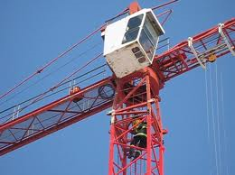
Na rozdiel od prvých dvoch prístupov, kde človek je aktívny prvok, v tomto prípade sa človek chápe ako súčasť systému, t.j. že charakter pracovného miesta definuje profesie potrebné na vykonávanie jednotlivých druhov činností.
89

Slide 90
V etape projektu sa sleduje, čo je potrebné pre správnu bezporuchovú prevádzku strojov príp. zariadení všetko vykonať, ktoré profesie sa musia na týchto činnostiach podieľať a ako pôsobia stroje na okolie, v ktorom je človek jedným z prvkov systému človek - stroj - prostredie.
ČINNOSŤ I
PROFESIA I
ZARIADENIE
ČINNOSŤ II
PROFESIA II
90

Slide 91
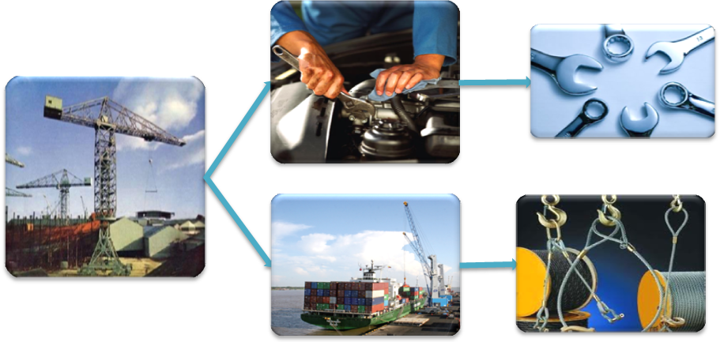
91

Slide 92
Identifikovanie ohrození viazaných na profesiu príp. činnosť je podmienené pevným viazaním človeka (zamestnanca) na konkrétne miesto (stroj, zariadenie), kde vykonáva prácu príp. na konkrétnu činnosť, ktorú v rámci profesie vykonáva.
Druhým charakteristickým znakom je platnosť predpisov, ktoré činnosti a spôsob ich vykonávania v rámci príslušnej profesie alebo činnosti presne definujú (napr. pracovné a bezpečnostné predpisy). V tomto prípade je možné v rámci vykonávania profesie posúdiť či je obsah činnosti vykonávaných v rámci profesie v súlade s predpismi pre výkon týchto prác.
KONKRÉTNY
ŽERIAV
RIADENIE ŽERIAVA
ŽERIAVNIK
92

Slide 93
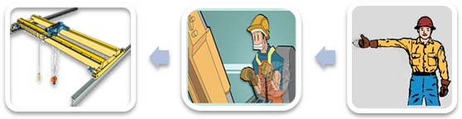
93

Slide 94
V prípade, že jedna profesia vykonáva činnosť na rôznych typoch strojov napr. údržbár žeriavov je vhodné vykonať analýzu ohrození spojenú s jeho činnosťou. Analyzujú sa všetky pracovné operácie, ktoré sa musia počas údržby vykonať bez ohľadu na to, o aký typ žeriava sa jedná. Niektoré činnosti sú pre skupinu zdvíhacích strojov spoločné, ale niektoré činnosti sú typické len pre určitú skupinu žeriavov. V tomto prípade je nutné si uvedomiť, že v procese posudzovania skutočne vykonávaných činností podľa stanovených predpisov je tento postup časovo náročnejší.
ŽERIAV I
ÚDRŽBA
ČLOVEK
ČLOVEK
ŽERIAV II
ČLOVEK
94

Slide 95
ÚDRŽBA
95

Slide 96
Posúdenie rizík pre profesiu
Pri posudzovaní rizika vzťahujúceho sa na profesiu t.j. na vykonávané činnosti obsluhy určitého technického zariadenia v rámci komplexného materiálového toku napr. žeriavnik alebo na vykonávanie presne definovaných činností v rámci materiálových tokov napr. údržbára zdvíhacích zariadení sa vychádza z predpokladu, že profesia sa vykonáva neustále opakovane a je viazaná buď na jedno pevne definované pracovné miesto - kabína jedného žeriava alebo sa vykonáva na rôznych miestach s približne s tou istou pracovnou náplňou - údržbár vykonáva činnosti na niekoľkých typoch žeriavov.
96

Slide 97
Otázky
Systém manažérstva rizika sa aplikuje:
  v celom životnom cykle produktov,
  pri navrhovaní nových technológií a pracovných postupov,
  pri proti havarijnej a proti úrazovej prevencii.
Požiadavky vykonávať analýzy nebezpečenstiev, ohrození a rizík kladené tak na výrobcov strojov, ako aj na ich užívateľov:
  nepredpisujú aké metódy je potrebné použiť,
  predpisujú aké metódy je potrebné použiť,
  výber postupov a metód je ponechaný na vlastné uváženie.
Pre ohodnotenie ohrozenia príp. rizika je možné použiť postupy:
  posúdenie na základe aktuálneho stavu zariadenia,
  zaradenie jednotlivých ohrození do skupín, čím sa vytvárajú skupiny rizík,
  vyčíslenie kvantifikovateľného t.j. merateľného rizika.

Slide 98
Otázky
Kvantitatívne posúdenie rizika sa vykonáva na základe matice rizika, kde je pevne definovaný vzťah medzi:
  pravdepodobnosťou, dôsledkom a rizikom.
  pravdepodobnosťou, spoľahlivosťou a rizikom.
  Nebezpečenstvom, ohrozením a rizikom.
Úroveň rizika v matici rizika umožňuje:
  prijímať konkrétne opatrenia smerujúce k minimalizácii rizika.
  zjednodušiť určenie neakceptovateľných rizík,
  odstrániť ohrozenie.
Pri hodnotení rizika je možné využiť maticu rizika typu:
  2 x 2,
  3 x 3,
  1 X 4.

Slide 99
Otázky
V prípade analýzy rizík pre pracovné miesto sa človek chápe ako:
  súčasť systému,
  aktívny prvok.
V prípade, že jedna profesia vykonáva činnosť na rôznych typoch strojov (napr. údržbár žeriavov):
  analyzujú sa všetky pracovné operácie, ktoré sa musia počas údržby vykonať bez ohľadu na to, o aký typ žeriava sa jedná,
  je vhodné vykonať analýzu FMEA spojenú s jeho činnosťou,
  posúdiť či je obsah činnosti vykonávaných v rámci profesie v súlade s predpismi pre výkon týchto prác.

Slide 100
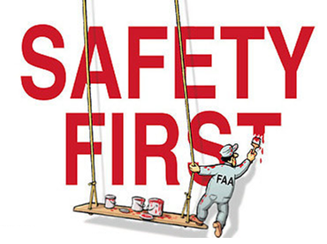
Kultúra bezpečnosti
„Kultúra“ (z lat.) - súhrn materiálnych a duchovných výsledkov ľudskej činnosti.
Bezpečnosť a ochrana zdravia je spoločnou úlohou zamestnávateľov a zamestnancov.

Slide 101
„kultúra bezpečnosti“ - súhrn všetkých ľudských činností, ktoré vytvárajú podmienky pre bezpečnú prácu a pre bezpečný život v systéme človek – stroj - prostredie.

Slide 102
Princípy manažérstva BOZP ako súčasti kultúry bezpečnosti
Pojem „kultúra" pochádza z latinčiny a znamená súhrn materiálnych a duchovných výsledkov ľudskej činnosti, teda ak hovoríme o „kultúre bezpečnosti" bude sa jednať o súhrn všetkých ľudských činností, ktoré vytvárajú podmienky pre bezpečnú prácu a pre bezpečný život.

Slide 103
Princípy
pre dosiahnutie bezpečnosti a teda minimalizovanie rizika na hodnotu jeho akceptovateľnosti nestačí vykonať opatrenie podľa predpisov a noriem, ale aj nad rámec právnych požiadaviek,
neexistuje nulové riziko, neexistuje absolútna bezpečnosť,
hranica akceptovateľného rizika nie je pevná hodnota, mení sa podľa stupňa technickej a kultúrnej úrovne spoločnosti a stavu poznania na základe výsledkov vedeckého výskumu,
ani podrobné analýzy rizík a následne prijatie príslušných opatrení nezaručuje, že nedôjde k úrazu alebo inej nežiadúcej udalosti, preto musí byť súčasťou preventívnych opatrení aj príprava na zvládnutie havárie,

Slide 104
o existencii zostatkových rizík musia byť informovaní zamestnanci, užívatelia strojov a zariadení a iné osoby, ktorých sa ohrozenie týka,
riziko musí zvládnuť ten, kto ho vytvára - konštruktér vo svojom návrhu, výrobca vo svojom výrobku a zamestnávateľ v práci, ktorú zamestnancovi zadáva,
zabezpečenie podmienok pre neustále vzdelávanie a sprostredkovanie nových výsledkov vedy a výskumu v oblasti BOZP pre všetky skupiny v spoločnosti teda nielen zamestnancov a zamestnávateľov, ale aj pre všetkých mimo pracovného procesu teda tzv. tretie osoby.

Slide 105
Ďalšie princípy :
BOZP musí byť súčasťou stratégie rozvoja firmy!
Prioritou musí byť prevencia!
Zodpovednosť v rámci úloh BOZP nie je možné delegovať!
Život a zdravie spolupracovníkov majú prednosť pred ostatnými rozhodnutiami!
Systém manažérstva BOZP musí zahŕňať aj opatrenia pre „tretie“ osoby!
Pozornosť musí byť zameraná na minimalizáciu humánnych a materiálnych škôd!
BOZP musí byť prioritou v rámci všetkých činností!
Povinnosť dodržiavať opatrenia vyplývajúce z SM BOZP!
Vytvárať podmienky pre neustále zlepšovanie SM BOZP a jeho efektívnosť!

Slide 106
Otázky
Bezpečnosť a ochrana zdravia pri práci je:
  spoločnou úlohou zamestnávateľov a zamestnancov,
  zahŕňa vzájomnú súvislosť človek – stroj – technika,
  legislatívnou požiadavkou.
Je povinnosťou zamestnávateľa posudzovať riziká?
  áno, daná legislatívou,
  áno, dobrovoľnou za účelom zvýšenia konkurencieschopnosti,
  nie.
O zostatkových rizikách:
  nemusia byť informovaní všetci zamestnanci,
  musí byť informovaný len vedúci zamestnanec,
  musia byť informovaní všetci zamestnanci.
V oblasti BOZP platí:
  existuje absolútna bezpečnosť, neexistuje nulové riziko,
  neexistuje nulové riziko, neexistuje absolútna bezpečnosť,
  neexistuje nulové riziko, existuje absolútne nebezpečenstvo.

Slide 107
Otázky
Povinnosť zvládnuť riziko je na osobe, ktorá:
  riziko vytvára - konštruktér vo svojom návrhu, výrobca vo svojom výrobku a zamestnávateľ v práci, ktorú zamestnancovi zadáva,
  je ohrozená – zamestnanec pri vykonávaní pracovných povinností,
  riziko vytvára - zamestnanec pri vykonávaní pracovných povinností.
K princípom kultúry BOZP nepatrí vyjadrenie:
  BOZP musí byť prioritou v rámci všetkých činností,
  život a zdravie spolupracovníkov majú prednosť pred ostatnými rozhodnutiami,
  prioritou musia byť vhodne zvolené nápravné opatrenia,
  zodpovednosť v rámci úloh BOZP nie je možné delegovať.
K cieľom a úlohám v oblasti manažérstva bezpečnosti práce patrí:
  zisťovanie nebezpečenstiev a z nich vyplývajúcich ohrození,
  stanovenie miery ohrozenia,
  stanovenie finančného dopadu vzniknutej nežiaducej udalosti.

